Slide 1
Командный проект Органайзер Become The Best
Город:
Площадка:
Учащийся:
Преподаватель:
Дата:
Хабаровск
Математический лицей
Дроздов Глеб Анатольевич
Канаев Константин Александрович
1 сентября 2015г.

Slide 2
Цель и задачи
Цель: Создать удобный органайзер для повседневного использования
Задачи:
Научиться работать с базами данных SQLite;
Усовершенствовать идею менеджера задач;
Разработать структуру приложения;
Реализовать приложение.

Slide 3
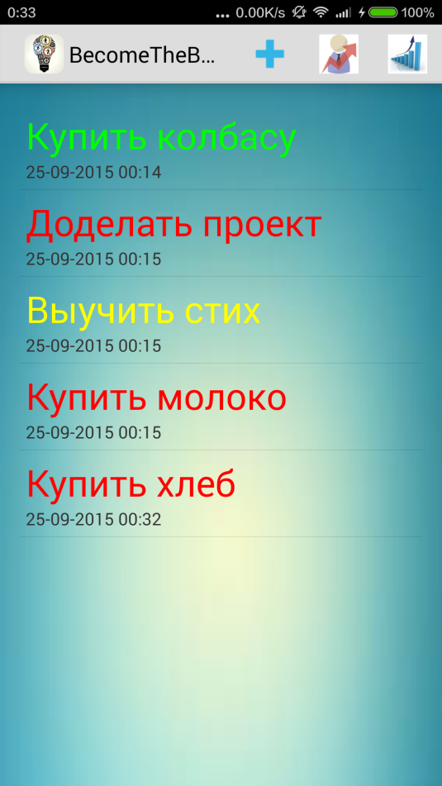
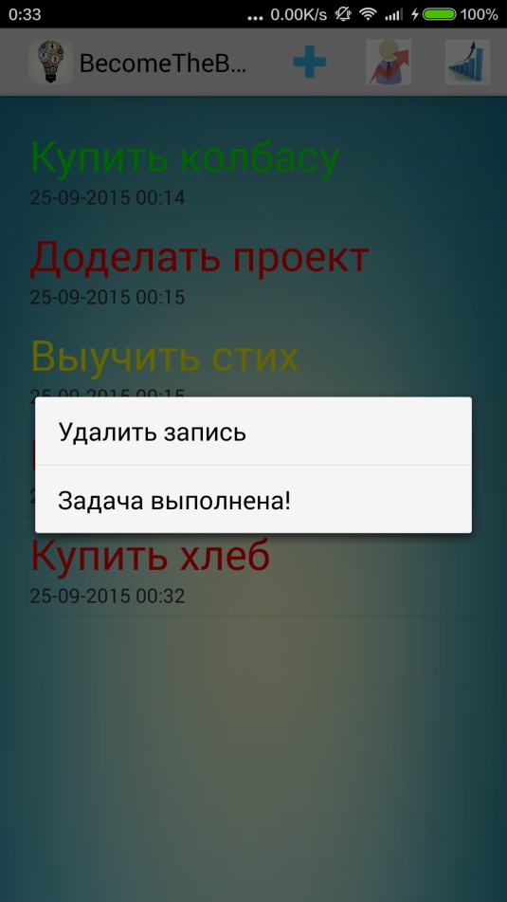
Главный экран
На главном экране расположены элементы, позволяющие взаимодействовать с пользователем

Slide 4
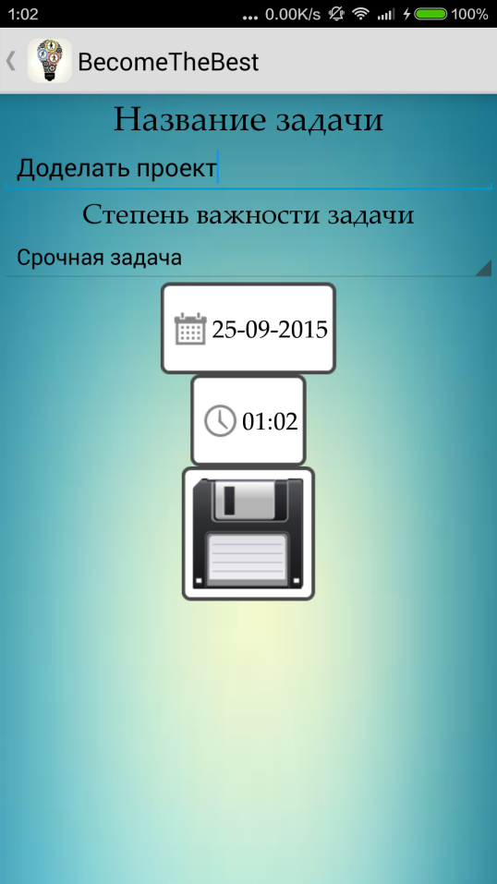
Добавление задачи
Номер | Название | Важность | Дата и время
1
2
3
4
…

Slide 5
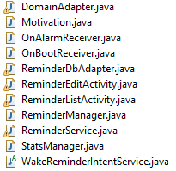
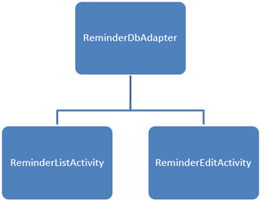
Классы базы данных

Slide 6


Статистика и мотивация
На экране статистики ведется подсчет выполненных заданий.
Экран мотивации поможет вам найти силы для новых побед!

Slide 7
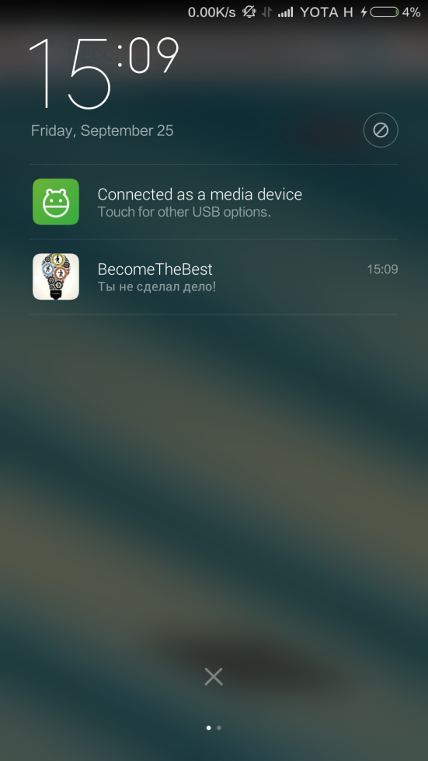
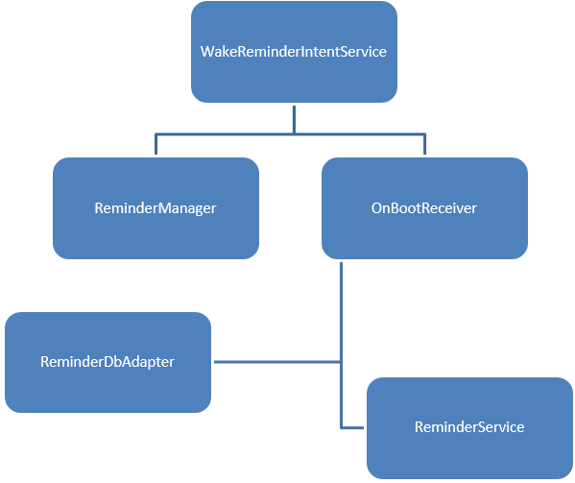
Уведомления
OnAlarmReceiver

Slide 8
Заключение
Планы для доработки:
Улучшить внешний вид приложения
Добавить награды за выполнение заданий
Сделать интерфейс еще удобнее
Добавить больше способов взаимодействия с пользователем

Slide 9
Спасибо за внимание!

